Slide 1
Diyot ve Çeşitleri

Slide 2

Diyot
Diyot, tanım olarak elektrik akımını bir yönde geçiren, diğer yönde ise geçirmeyen bir elektronik yarı iletken devre elemanıdır. Diyot, PN birleşmesinden meydana gelir. Diyot uygulamaları ile çok sık karşılaşmaktayız.
Diyot biraz önce de söylediğimiz gibi bir PN bağlantısından oluşur. P tipi yarı iletkenin bulunduğu alana anot (A), N tipi yarı iletkeninin bulunduğu alana katot (K) denir. Üzerinden geçen elektrik akımı ise her zaman için anottan katoda doğrudur. Şekil 1.21 de bir diyot sembolü gösterilmektedir.
(a) Sembol (b) Fiziki yapı
Şekil 1.21 Diyot

Slide 3
Düşük güçlü diyotlar cam, plastik gibi kılıflara sahip olup yüksek güçlü olanları ısıya dayanıklılığı sağlamak için metal yada seramik kılıflar içindedir. Diyotların fiziksel kılıfları silindirik, dikdörtgen yada şaseye vidalanır türde olabilir. Bütün diyotlarda dış kılıfı üzerinde katot ucunu gösteren bir işaret vardır. Küçük diyotlarda katot ucuna yakın bir bant bulunur. Yüksek güçlü metal kılıflı diyotların metal kılıfları katot olup diğer ucu anot dur.
I_{D}
Doğru Polarma Bölgesi
V_{BR}
V_{D}
0.7 V (Si)
0.3 V (Ge)
Ters Polarma Bölgesi
Şekil 1.22 Bir diyodun (I –V) karakteristiği

Slide 4
Bir diyot doğru ve ters polarlandığı zaman elde edilen (I –V) karakteristiği Şekil 1.22de gösterilmiştir. Doğru polarma bölgesindeki eğriyi elde etmek için gerekli devre Şekil 1.23 de gösterilmektedir.
Devrenin E gerilim kaynağının değerini yavaş yavaş arttırdığımızı kabul edelim. E geriliminin 0V olduğunda V_{D} gerilimi ve I_{D} akımı sıfır olacaktır. Gerilim kaynağını yavaşça artırdığımızda diyot akımı I_{D} çok az olarak artacaktır. V_{D} gerilimi, PN bağlantısının engel gerilimini aşacak büyüklükte olduğu zaman diyot akımı I_{D} ani olarak yükselmeye başlar. Diyot akımının ani olarak yükselmeye başladığı gerilim değerine eşik gerilimi denir.
Bu gerilim değeri örnek olarak Germanyum diyotlar için yaklaşık V_{D}=0,3V, Silisyum diyotlar için yaklaşık V_{D}=0,7V kadardır. E geriliminin değeri artırılırsa, V_{D} geriliminin değeri hemen hemen ayni değerde kalacağından, devreden akan I_{D} akımının değeri artacaktır.

Slide 5
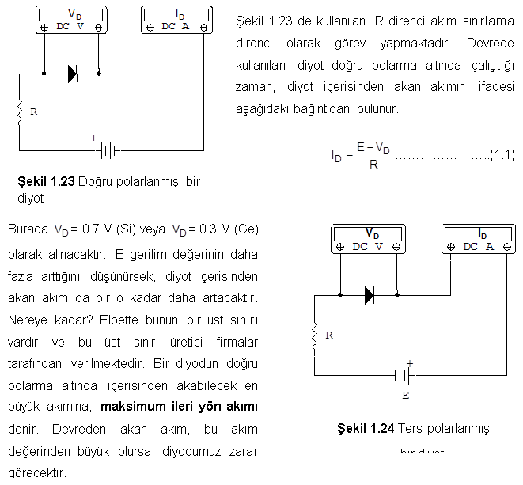

Slide 6
Ters polarma bölgesindeki eğriyi elde etmek için gerekli devre Şekil 1.24 de gösterilmektedir. Diyot ters biaslandığı zaman pratikte akım geçirmez olarak kabul edilir. Gerçekte ise diyodun içindeki kristal yapının sahip olduğu azınlık taşıyıcılarından dolayı çok küçük bir sızıntı akımı akar. Şekil 1.22 de görüldüğü gibi E gerilim kaynağının değeri fazlaca yükseltilip V_{BR} voltajı aşıldığı zaman I_{D} akımı aniden ve çok fazla artar. Bu durumda diyot bozulmuştur.
Ters polarma koşulu altında diyodu bozan bu gerilime, V_{BR}, kırılma gerilimi denir. Bir örnekle bunu açıklayalım. 1N4007 diyodunun kataloğuna baktığımız zaman 1000V ve 1Amp.değerlerini görürüz. Buradaki 1000V değeri uygulanabilecek en çok ters gerilim değeridir. Bu, özellikle alternatif akım uygulamalarında önem kazanır. Diyodun iki ucuna doğru bias olarak 1000V verecek olursak geriye biraz kül ve duman kalacaktır. 1 Amper ise diyot içerisinden akabilecek maksimum ileri yön akımını göstermektedir.
Bir diyot doğru olarak polarlandığı zaman, içerisinden geçen akım artar veya azalırsa üzerine düşen gerilim, başka bir deyişle V_{AK} = V_{A} – V_{K} = 0.7 V değerinde sabit kalır.

Slide 7
Sıcaklık Etkileri
Sıcaklık artışı diyot yapısına ilave enerji katar.
Bu ilave enerji kazanımı ileri yön iletimi için gerekli olan ileri yön gerilimini düşürürken (-2.5mV/ ºC), ters yöndeki sızıntı akımında artışa (her 10 ºC’lik ısı artışı sızıntı akımında 2 katlık bir artışa yol açar) neden olur.
Germenyum diyotlar, ısı değişimlerine Silikon diyotlara daha hassastırlar.
Diode Veri Sayfaları
Diyot katalog verilerinde aşağıdaki parametre tanımları vardır.
V_{F}, belirli bir sıcaklık ve akımdaki ileri yön gerilimi
I_{F}, belirli bir sıcaklıktaki maksimum ileri yön akımı
I_{R}, belirli bir sıcaklıktaki maksimum ters yön akımı
PIV or PRV or V(BR), belirli bir sıcaklıktaki maksimum ters yön gerilimi
Power dissipation, belirli bir sıcaklıktaki harcanan maksimum güç
C, ters yön kutuplamasındaki kapasite seviyeleri
t_{rr}, ters yön toparlanma süresi

Slide 8
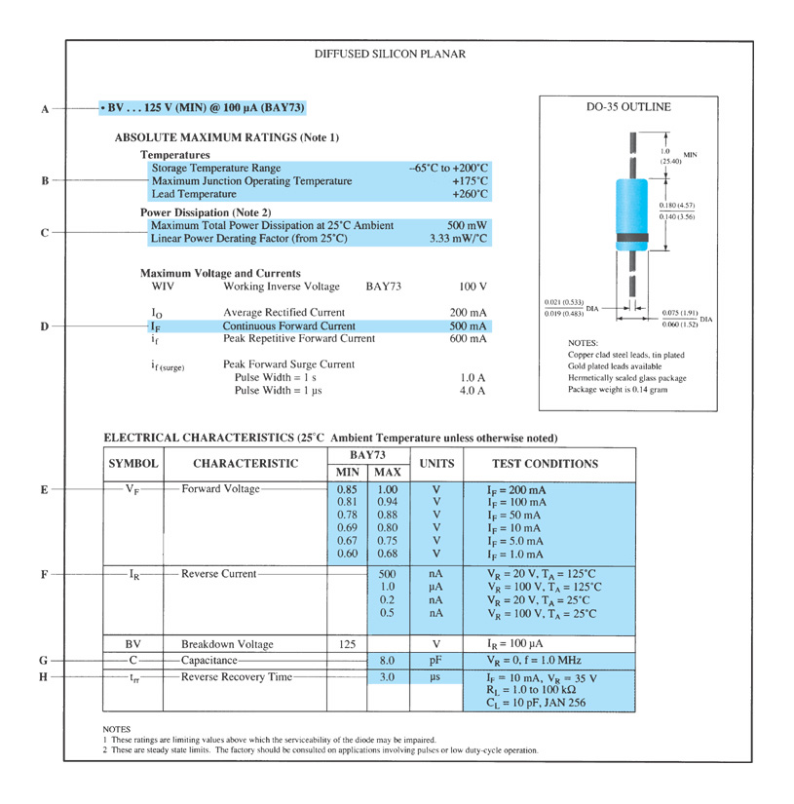

Slide 9
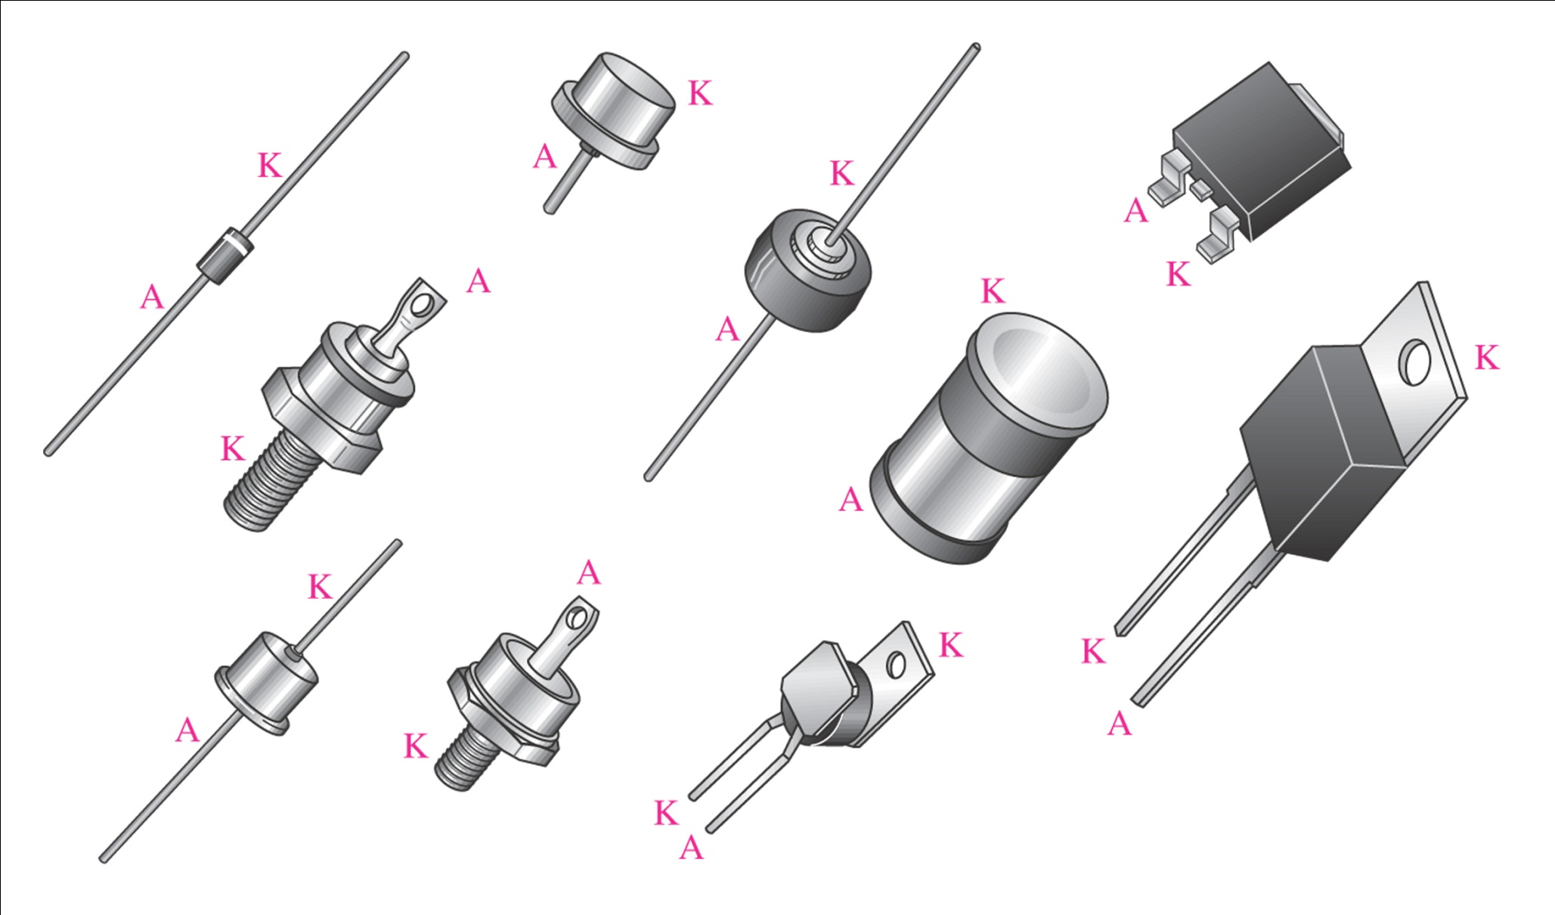

Slide 10
Örnek 1.1
Şekil 1.25 de verilen devrede kullanılan 1N4001 diyodunun, maksimum ileri yön akımı 1A ve V_{BR} = 50 V dur. Devre akımının, maksimum ileri yön akımının yarısı kadar olabilmesi için gerekli olan akım sınırlama direncinin değerini bulunuz?
Çözüm 1.1
Şekil 1.25 de verilen devrede ileri yön akımı 0.5 A veya 500 mA olacaktır.
20V = (500 mA x R) + 0.7 V
ifadesinden, R değeri
R = = 38.6 kΩ olarak bulunur.
○
Şekil 1.25

Slide 11
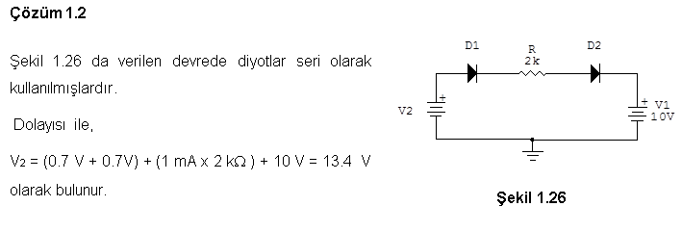
Örnek 1.2
Şekil 1.26 da verilen devrede, devre akımı 1 mA olabilmesi için V₂ kaynağının gerilim değerini bulunuz?

Slide 12
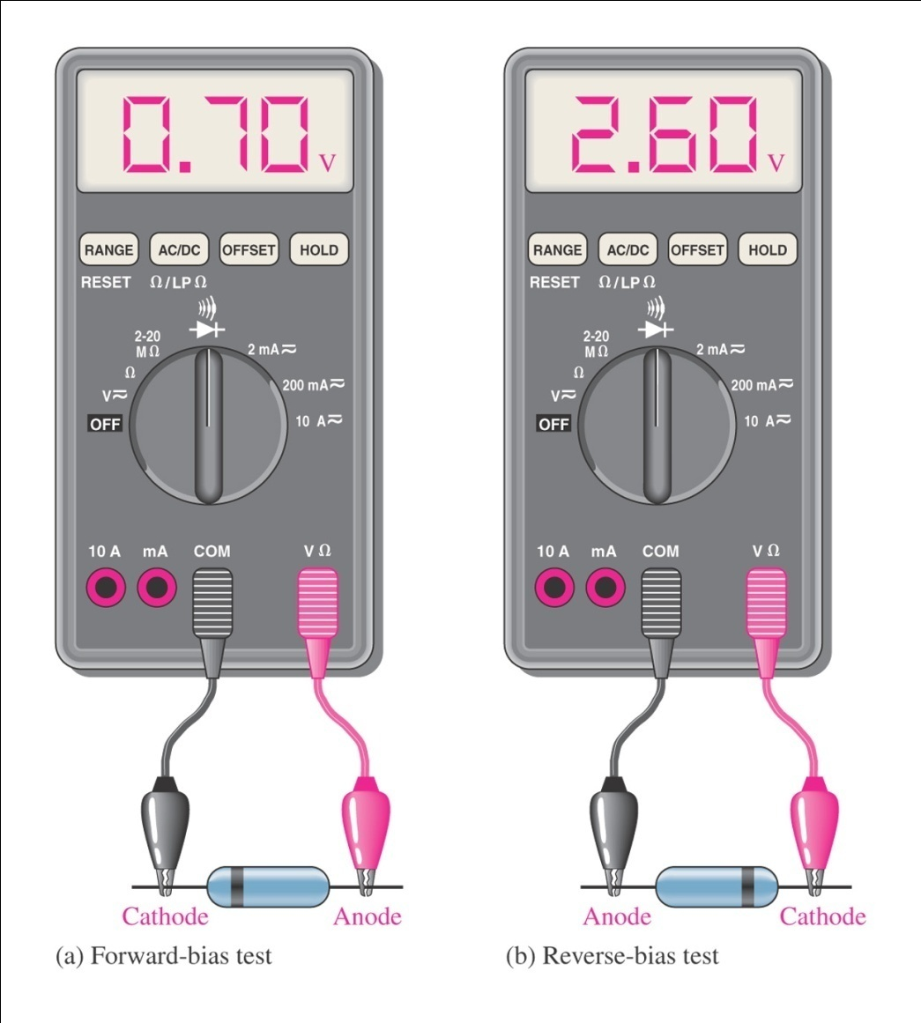
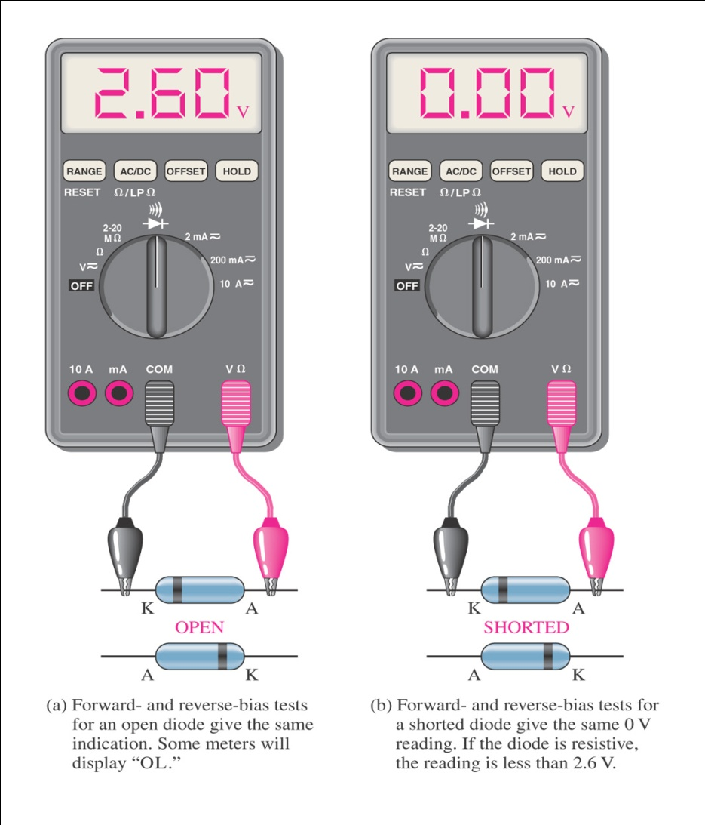
Diyotların Test Edilmesi
Açık devre olmuş
bir diyodun
test sonucu
Kısa devre olmuş
bir diyodun
test sonucu
Arizasız bir diyodun test sonucu

Slide 13
Zener Diyot ve Karakteristiği
Zener diyot doğru polarma altında normal diyot gibi davranır. Zener diyotlar, devrede çalışırken doğru polarma uygulanmaz, daima ters polarizasyon altında çalışır. Yani anotlarına negatif gerilim, katotlarına ise pozitif gerilim uygulanır. Şekil 1.28 de zener diyot sembolü görülmektedir.
Katot
Dikkat edilirse, zener diyodun katodu, “Z” harfini andırıyor. Bu “Z”, zener kelimesinin ilk harfidir. Zener diyodun uçlarına ters polarma uygulandığında, belli bir gerilim değerine kadar diyot yalıtkan, bu gerilim değerini aştıktan sonra ise diyot iletken olur. Önceki sayfadaki Şekil 1.29’de zener diyot karakteristik eğrisi görülüyor.
Anot
Şekil 1.28 Zener diyot sembolü

Slide 14
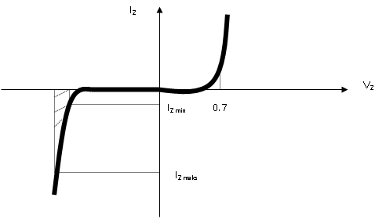
Dikkat edilirse, zener diyodun katodu, “Z” harfini andırıyor. Bu “Z”, zener kelimesinin ilk harfidir. Zener diyodun uçlarına ters polarma uygulandığında, belli bir gerilim değerine kadar diyot yalıtkan, bu gerilim değerini aştıktan sonra ise diyot iletken olur. Önceki sayfadaki Şekil 1.29’de zener diyot karakteristik eğrisi görülüyor.
Şekil 1.29 Zener Karakteristiği

Slide 15
Şekil 1.29 daki karakteristik eğride, düşey eksenin sağ tarafı zener diyodun doğru polarma durumunu, sol tarafı ise ters polarma durumunu gösteriyor. Daha önce de belirttiğimiz gibi, zener diyotların doğru polarma karakteristikleri aynen diyotların doğru polarma karakteristikleri gibidir. Bu nedenle düşey eksenin sadece sol yanıyla ilgileneceğiz. Şekil 1.29 da görüldüğü gibi, zener diyodun içerisinden akan akım I_{Z min} değerinden küçük ise zener diyot çalışmaz. Başka bir deyişle çok yüksek direnç göstermektedir. Ancak, içerisinden akan akım I_{Z min} değerinden büyük ve I_{Z maks} değerinden küçük ise zener diyot iletken olur. Bu durumda zener diyottan geçen akım ne kadar artarsa artsın, uçlarına düşen gerilim sabit kalır. Bu gerilime zener gerilimi (V_{Z}) adı verilir. Zener diyotlar, zener gerilimleri ile anılırlar. Örneğin 9.1 voltluk zener diyot demek, içerisinden akan akım I_{Z min} değerinden büyük ve I_{Z maks} değerinden küçük ise uçlarına uygulanan ters gerilim 9.1 volt değerinde sabit kalmaktadır.
Yapımcı firmalar, 2 voltdan 200 volta kadar zener gerilimlerine sahip zener diyotlar imal etmektedirler. Zener diyotlar, uçlarındaki gerilimi sabit tutma özelliklerinden dolayı güç kaynaklarının regülatör devrelerinde, gerilim sabitleyicisi olarak kullanılır.

Slide 16
Ters polarma altında pozitif gerilim regülatörü olarak çalışan bir zener diyot
Doğru polarma altında diyot olarak çalışan bir zener diyot
Ters polarma altında negatif gerilim regülatörü olarak çalışan bir zener diyot
Doğru polarma altında diyot olarak çalışan bir zener diyot

Slide 17
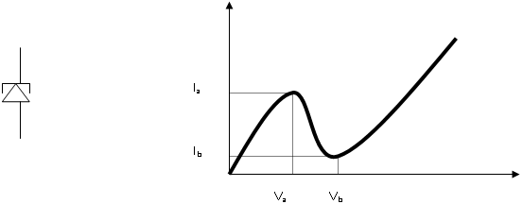
Tunel Diyot ve Karakteristiği
Diyodu oluşturan P ve N maddeleri elde edilirken, saf germanyum veya silisyum maddesine enjekte edilen katkı maddesinin miktarı fazla tutlarak diyodun iletkenliği çok arttırılabilir. Bu tip diyotlar tunel diyot olarak adlandırılırlar. Tunel diyotlar, negatif direnç özelliği gösterirler. Tunel diyotlar, karakteristik eğrilerinin bir bölümünde, artan gerilimlere karşı, dirençlerinin artırarak daha az akım geçirirler. Şekil 1.30 da, tunel diyot sembolü ve karakteristik eğrisi görülmektedir.
Şekil 1.30 Tünel diyot ve karakteristiği
Va= 50mV; Vb=300mV
Ia= 2mA ; Ib=0.2mA
(a) Tünel diyot sembolü (b) Tünel diyot karakteristiği

Slide 18
Tunel diyoda uygulanan gerilimin V_{a} seviyesine ulaştığı noktaya kadar, içinden geçen akım artarak I_{a} seviyesine gelmektedir. Bu noktadan tunel diyot uçlarına uygulanan gerilim daha da artırılırsa, içinden geçen akım azalmaya baçlar. Gerilim V_{b} değerine yükseldiğinde, akım I_{b} seviyesine iner. Tunel diyotların çalıştırıldığı bölge V_{a} ve V_{b} arasında kalan bölgedir. Bu bölgede, tunel diyotlar negatif direnç özelliği gösterirler.
Tünel Diyotun Uygulama Alanları
► Tünelleme etkisi ile yüksek hızlı anahtarlama devrelerinde kurulur.Anahtarlama süreleri nanosaniye hatta pikosaniyeye kadar düşmektedir.
► Yüksek değerlikli, eğimli akım sayesinde dijital depolama aygıtlarında kullanılır. Örneğin mikrodalga osilatörü 10GHz seviyelerinde çalışmaktadır.
► Negatif direnç sebebiyle gevşemeli osilatör devrelerinde kullanılabilir.

Slide 19
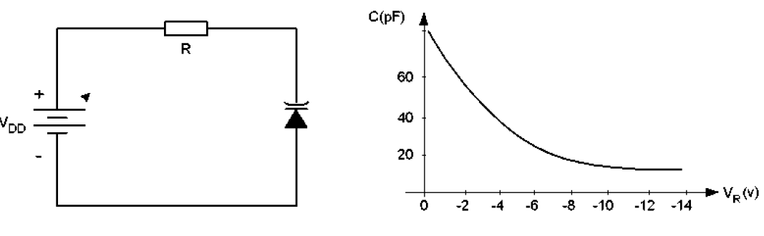
Varikap Diyot (VARAKTÖR)
Varikap diyot, değişken kondansatör görevi yapan PN birleşmeli diyot olarak çalışır. Değişken kondansatörler, genel olarak çok yer kaplayan, pahalı ve hassas elemanlardır. Bu bakımdan varikap diyotlar, mekanik değişken kondansatörlere iyi bir alternatif oluşturular.
Varikap diyotların kapasitesi, hiçbir mekanik eleman olmaksızın, elektronik olarak değişir. Varikap diyotlar oldukça ucuz ve küçüktür. Uçlarına uygulanan gerilim değiştirildiğinde, varikap diyodun kapasitesi değişir. Şekil 1.31 de varikap diyodun sembolü ve yapısı görülmeketedir
Şekil 1.31 Varaktör diyot sembolü ve ters polarma altında çalıştırılması

Slide 20
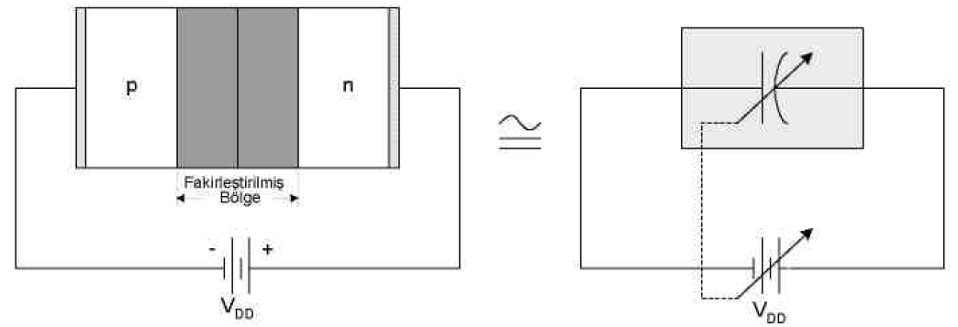
Varikap diyotu; ters polarma altında kapasitansı değişen diyot veya yarıiletken kondansatör olarak tanımlayabiliriz.
Varikap diyotun kapasitif değerini, PN bileşiminin fakirleştirilmiş bölgesinde belirlenmektedir.
Üretimde kullanılan katkı maddesi ve fiziksel boyut kapasitif değeri etkileyen diğer faktörlerdir.
Kapasitif etkinin nasıl oluştuğu aşağıdaki şekil yardımıyla görselleştirilmiştir.
Varikap diyota uygulanan ters polarma değerine bağlı olarak kapasitif etkinin değiştiğine dikkat ediniz.
Karakteristik eğriden görüldüğü gibi varikap diyota uygulanan ters polarite artışı, diyotun kapasitif değerini azaltmaktadır.
Varikap diyotlar, günümüzde, radyo ve televizyonların kanal seçici devrelerinde yaygın olarak kullanılmaktadır.

Slide 21
Işık Yayan Diyot (LED)
Işık yayan diyot (LED), doğru yönde polarmalandığında görülebilir ışık yayan yarıiletken bir devre elemanıdır.
PN bitişiminden üretilmiştir. Bilindiği gibi germanyum veya silisyumdan yapılan PN bitişimleri doğru polarma altında üzerlerinden bir akım akmasına izin verir.
Akım akışı esnasında bir enerji açığa çıkar.
Bu enerjinin bir miktarı ısı, küçük bir miktarı ise ışık (foton) enerjisidir.
Bu nedenle LED üretiminde silisyum veya germanyum elementleri kullanılmaz.
LED üretimi için P ve N maddelerinin oluşturulmasında genellikle Galyum–Arsenit-Fosfit (GaAsP) veya Galyum-Fosfit (GaP) kullanılır.
Bu tür maddeler doğru polarma altında görülebilir ışık elde etmek için yeterlidir.

Slide 22
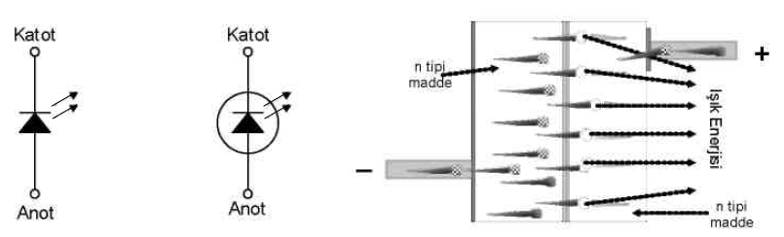
LED in şematik sembolü ve doğru polarma altında PN bitişiminde ışık enerjisinin oluşumu aşağıdaki şekilde görülmektedir.
PN bitişiminde, bitişim bölgesinde elektron ve boşluklar yeniden birleşir. Yeniden birleşme işlemi esnasında enerjinin büyük bir kısmı ışık enerjisine dönüşerek görülebilmesine neden olur.

Slide 23
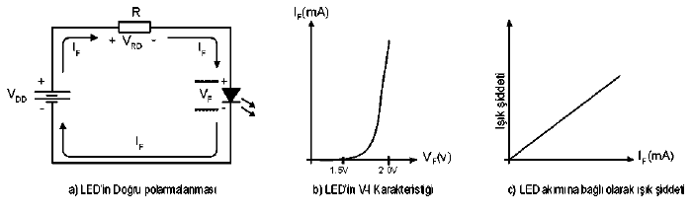
Yarıiletken malzemeye elektrik enerjisi uygulanarak ışık enerjisi elde edilebilir. Bu işlem “elektro-lüminesans (elektro-parlaklık)” olarak adlandırılır.
LED, doğru polarma atında iletime geçer ve üzerinden akım akmasına izin verir. Doğru polarma altında üzerinde maksimum 1,2 V ile 3,2 V arasında bir gerilim düşümüne sebep olur.
LED lerin üzerlerinden akmalarına izin verilen akım miktarı 10–30 mA civarındadır. Bu değer; kullanılan LED’in boyutuna ve rengine göre farklılık gösterebilir. Gerekli maksimum değerler üretici kataloglarından temin edilebilir.

Slide 24
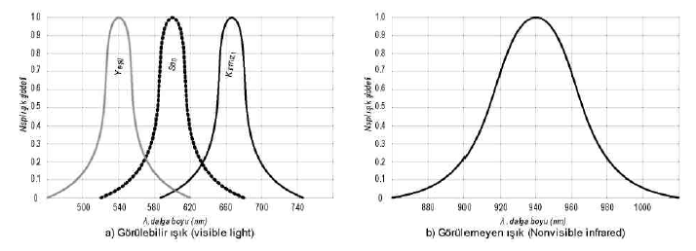
LED’in yaydığı ışık enerjisinin şiddeti ve rengi imalatta kullanılan katkı maddesine göre değişmektedir. Üretiminde GaP kullanılan LED’ler, kırmızı ya da sarı renkte görülebilir ışık yayarlar.
GaAsP kullanılan LED’ler ise sarı renkte görülebilir ışık yayarlar. Üretiminde GaAs kullanılan LED’ler ise “kızıl ötesi (infrared)” ışık yayarlar. LED’lerin yaydığı ışığın görünebilir veya görünemez olması, yayılan ışığın dalga boyu tarafından belirlenir. 500 nm – 700 nm arasında dalga boyuna sahip ışımalar görülebilir.
800 nm – 1000 nm arasında dalga boyuna sahip ışımalar ise kızıl ötesi olarak adlandırılır ve görülemez.

Slide 25
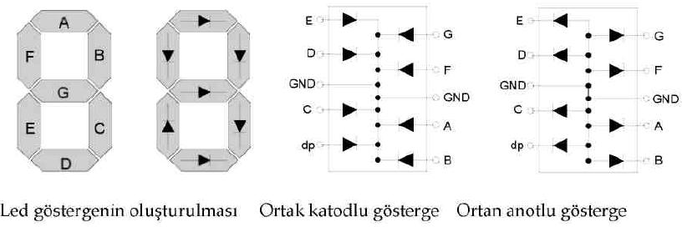
LED Gösterge
LED diyotlar günümüzde çeşitli kombinasyonlar oluşturularak da kullanılmaktadır.
Özellikle sayısal elektronik uygulamalarında rakam ve yazıların gösterimi bu tür devre elemanları ile yapılır.
Yedi parçalı gösterge (seven-segment-display) olarak adlandırılan bu tür optik devre elemanları ortak anot veya ortak katot bağlantılı olarak üretilirler.

Slide 26
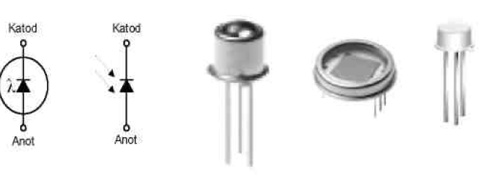
Foto Diyotlar
Foto-diyot (Photo-diode), ışık enerjisine duyarlı aktif devre elemanlarındandır.
Ters polarma altında çalıştırılmak üzere PN bitişiminden üretilmiştir.
Foto-diyot ışık enerjisine duyarlı bir elemandır.
Bu nedenle tüm foto-diyotlar ışık enerjisini algılamaları için şeffaf bir pencereye sahiptir.

Slide 27
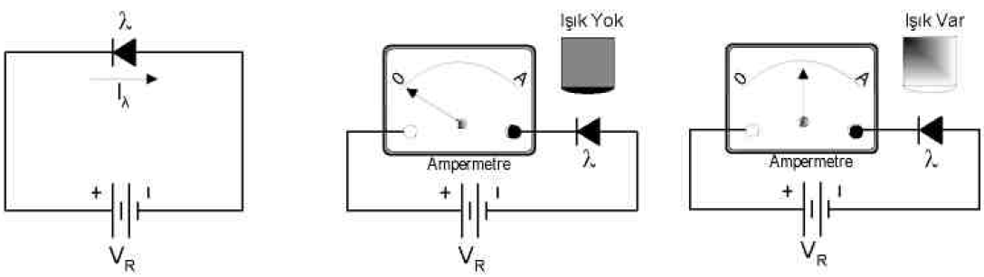
Foto-diyot; doğru polarma altında normal diyotlar gibi iletkendir. Ters polarma altında ise, üzerine uygulanan ışık yoğunluğuna bağlı olarak çok küçük bir akım akmasına izin verir.
Dolayısıyla karanlık bir ortamda bulunan foto-diyot yalıtkandır. Bir foto-diyot’un ışık enerjisine bağlı olarak nasıl çalıştığı aşağıdaki şekilde gösterilmiştir.
Öncelikle foto-diyot ters polarma altında çalıştırılmıştır. Şekilde görüldüğü gibi karanlık ortamda fotodiyot’un direnci maksimumdur ve üzerinden akım akmasına izin vermez.
Foto-diyot üzerine bir ışık kaynağı uygulandığında ise μA ler seviyesinde bir akım akmasına izin verir.

Slide 28
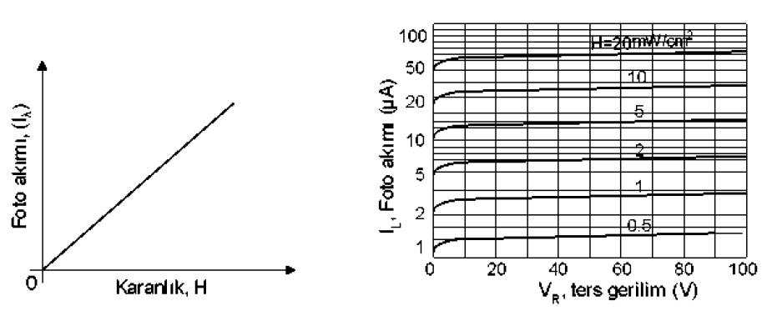
Bir foto-diyot’un karakteristiği üzerine gelen ışık gücüne bağlı olarak üreteceği foto-akım (Ix) miktarıdır.
Karakteristikler genellikle watt başına akım miktarı olarak belirtilir.
Aydınlık H

Slide 29
Şotki (SCHOTTKY) Diyot
Normal diyotlar, alçak referanslarda, uçlarına uygulanan geilimin yönü değiştiğinde, bu değişime uygun olarak hemen iletken veya yalıtkan duruma geçebilirler. Ancak, yüksek frekanslarda (özellikle 10 Megahertz ve daha üstü) diyot uçlarına gelen gerilimin yönü değiştiği halde, diyot bir durumdan ötekine hemen geçemeyebilir. Bu problemin önüne geçmek için şotki diyotlar geliştirilmiştir. Şekil 1.34 da, şotki diyot sembolü görülmektedir.
Şotki diyotlarda, N maddesinin P maddesiyle birleştiği yüzey platin ile kaplanmıştır. Bu durum, birleşme yüzeyindeki yalıtkan tabakyı inceltir. Diyot ileri yönde polarma durumundan ters polarma durumuna geçtiğinde, şotki diyot derhal yalıtkan duruma geçecektir. Bu nedenle, yüksek frekanslarda, polarma gerilimindeki değişiklikleri takip edebilir.
Şekil 1.34 Şotki diyot

